Slide 1
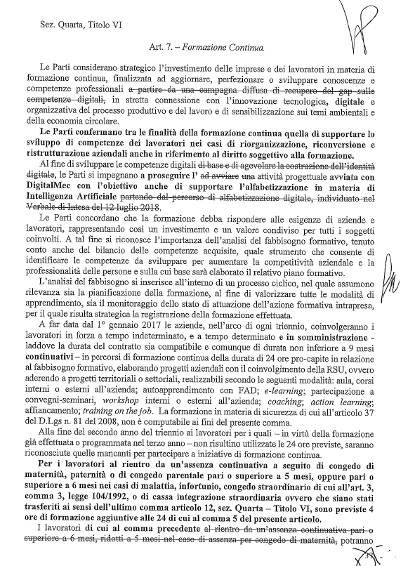

Novità Diritto Soggettivo e MetApprendo
8 Aprile 2026

Slide 2

IL PERCORSO
Dal 2016 al CCNL 2025: Un Impianto che Cresce
CCNL 2016
1
Nasce il Diritto Soggettivo alla Formazione
2
CCNL 2021
Nascono i “Servizi per la Formazione” come strumento per supportare il Diritto Soggettivo, con contributo una tantum
Maggio 2023
3
Il portale diventa operativo con gestionale, LMS e Dossier Digitale
4
CCNL 2025
Estensione del Diritto Soggettivo Finanziamento strutturale annuale di 1,50€ per dipendente

Slide 3

L’IMPIANTO
Art. 7 – Formazione Continua
COS’È
QUANTO
I SERVIZI
Diritto soggettivo alla formazione continua per l'aggiornamento e lo sviluppo professionale
24 ORE PRO-CAPITE per ogni triennio
MetApprendo
Dossier Formativo
Elementi chiave
DECORRENZE
Non coincidono con quelle della vigenza del contratto:
1° triennio: 1 gen 2017 al 31 dic 2019
4° triennio in corso: 1 gen 2026 al 31 dic 2028
DESTINATARI
Lavoratori a tempo indeterminato, part-time, determinato, e in somministrazione (min. 9 mesi)
TRASCINAMENTO
Per le eventuali ore residue non fruite è previsto il trascinamento di 6 mesi nel triennio successivo, al cui termine decadranno
EROGATORI
Enti accreditati, Università, Fondazioni ITS, MetApprendo, Azienda.
MODALITÀ FLESSIBILI
RENDICONTAZIONE
Aula, e-learning, training on the job, coaching e webinar
Le ore di formazione fruite su MetApprendo sono rendicontabili sul Fondo Nuove Competenze

Slide 4
L’IMPIANTO
Art. 7 – Formazione Continua
PERCENTUALI DI ASSENZA CONTEMPORANEA
Di norma il 3% complessivo della forza occupata nell’unità produttiva, coerentemente con le esigenze tecnico-organizzative
INIZIATIVA AZIENDALE: Coinvolgimento / Programmazione di almeno 24 ore ogni ciclo triennale
INIZIATIVA INDIVIDUALE: In assenza di coinvolgimento potranno attivarsi durante il 3° anno di ogni ciclo triennale:
Formazione sulla base di catalogo sul quale l’azienda, anche d’intesa con la RSU, ha dato informazione ai lavoratori
In assenza di catalogo, formazione per sviluppare competenze trasversali, linguistiche, digitali, tecniche o gestionali
Compartecipazione azienda-lavoratore:
Fino a 300 euro di finanziamento aziendale

Slide 5

DIRITTO SOGGETTIVO – CCNL 2025
RAFFORZAMENTO DEL DIRITTO
Ulteriori 4 ore di Formazione per alcune casistiche
Rientro dopo Sospensione
Per i lavoratori che rientrano dopo lunghe sospensioni:
Almeno 5 mesi per maternità, paternità, congedi parentali o congedo straordinario (Legge 104/92)
Almeno 6 mesi per infortunio, malattia o CIGS
Vittime di Violenza
Lavoratrici traferite in altra sede per violenze domestiche o sul lavoro

Slide 6


DIRITTO SOGGETTIVO – CCNL 2025
ESTENSIONE DEL DIRITTO
Formazione Continua anche per i Somministrati
Il diritto alle 24 ore di formazione nel triennio è stato esteso anche ai lavoratori somministrati a termine che svolgano missioni pari o superiori a 9 mesi continuativi.
Un passo significativo verso l'equità formativa, indipendentemente dalla tipologia contrattuale.

Slide 7
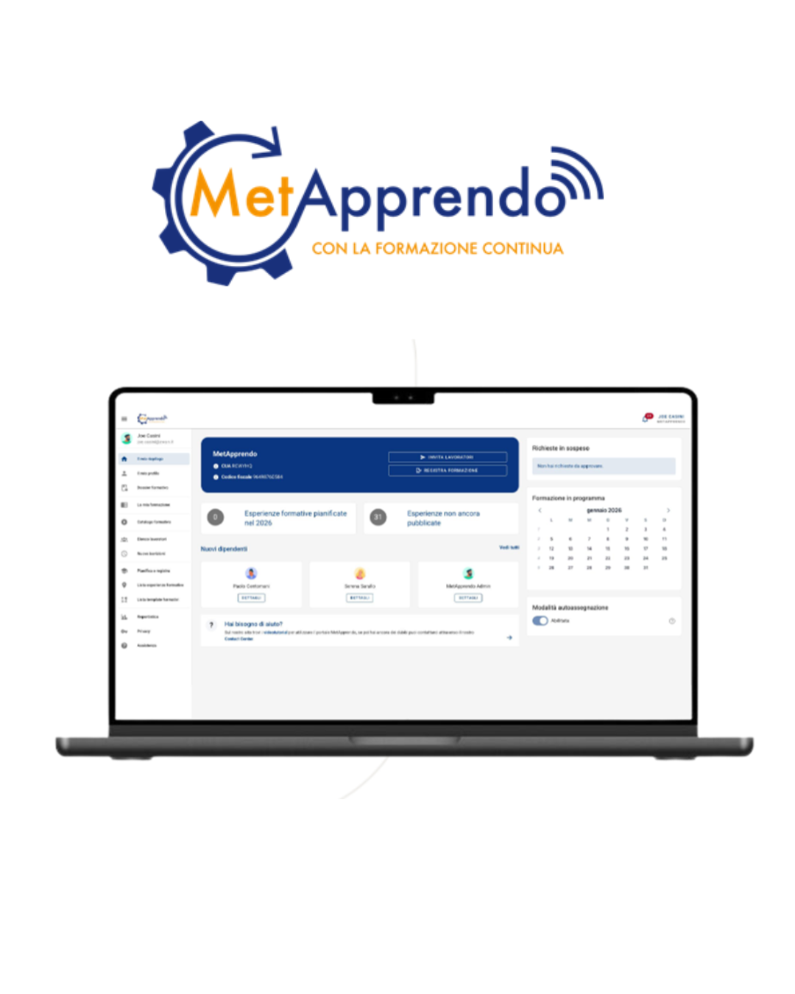

Il Diritto Soggettivo alla Formazione evolve con MetApprendo
Un sistema innovativo nato dalla contrattazione collettiva per rendere la formazione accessibile, tracciabile e utile per imprese e lavoratori

Slide 8

CCNL 22 novembre 2025
Il Finanziamento Diventa Strutturale
Prima: Una Tantum
Ora: Finanziamento Annuo
Contributo occasionale per l'avvio dei servizi. Una spinta iniziale per costruire l'infrastruttura.
1,50€ per dipendente in forza ogni anno. Una risorsa stabile per implementare nuovi servizi e rafforzare la piattaforma
Calcolo del contributo: personale in forza al 31 dicembre 2025 compreso il personale a tempo determinato, in apprendistato e i dirigenti.
Entro il 30 Aprile 2026

Slide 9
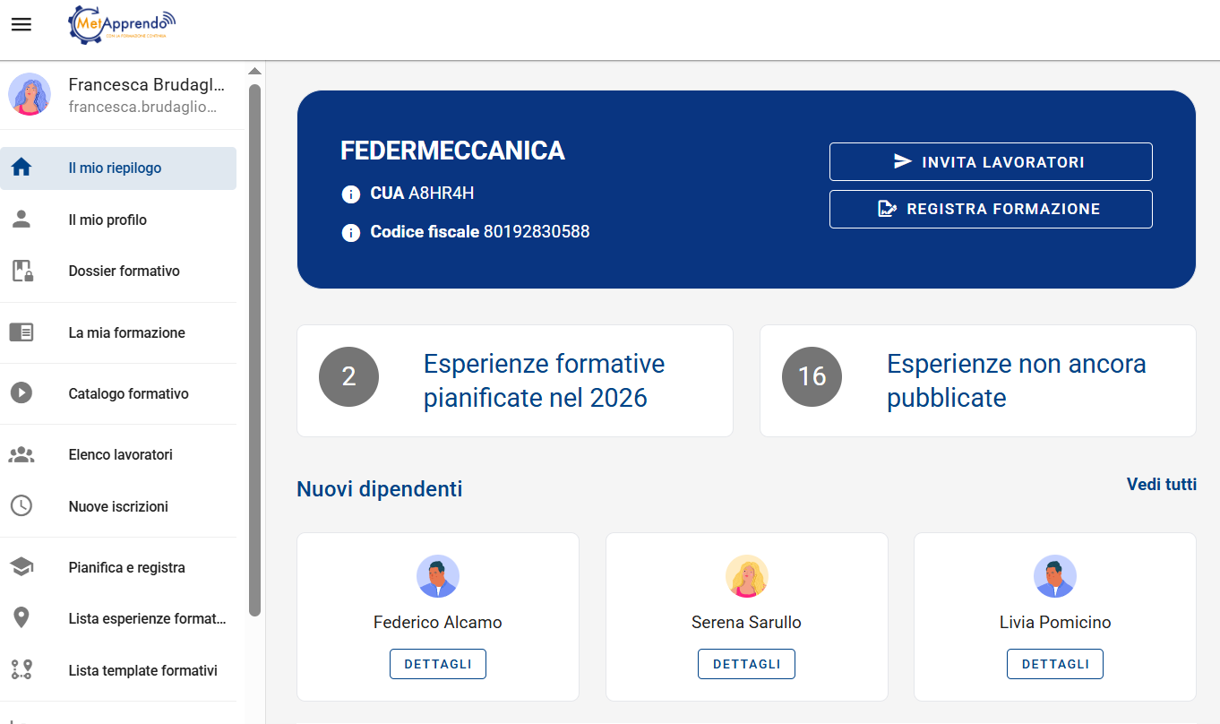
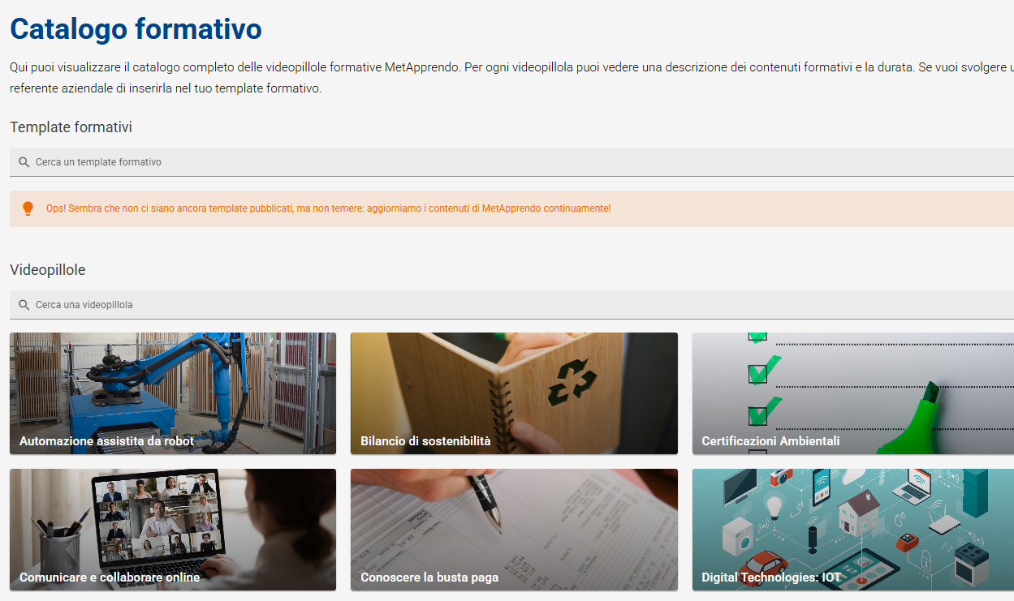

LA PIATTAFORMA
Cosa Offre MetApprendo Oggi
Gestionale per la Formazione
LMS e Catalogo
Dossier Digitale
Uno strumento per pianificare tutta la formazione aziendale in modo integrato e organizzato
41 pillole formative per oltre 60 ore di contenuti di qualità, specifici per il settore, in continua espansione
Registrazione della formazione sul Dossier del lavoratore: portabile, di proprietà della persona, aggiornato dall'azienda

Slide 10

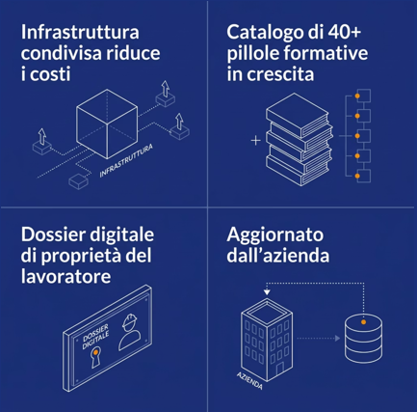
IL VALORE DI METAPPRENDO
MetApprendo Non È un Ente di Formazione
E non mira a diventarlo. È un servizio che nasce dal contratto: offre un supporto alle imprese, mette al centro il lavoratore e trasforma la formazione in un asset strategico certificato.

Slide 11
IL VALORE DI METAPPRENDO
Tre Pilastri, Un Sistema
Economia di Scala
Compliance e Soluzioni
Certificazione ESG e Futuro
Con 1,50€ — il costo di un caffè — ogni azienda accede a un'infrastruttura tecnologica e a un catalogo che da sola non potrebbe mai sostenere. È l'efficienza della rete che abbatte i costi individuali.
Aiutiamo le aziende ad adempiere all'obbligo delle 24 ore di formazione grazie a pillole formative di qualità e al tracciamento certificato di ogni attività svolta.
MetApprendo non è un costo, ma un investimento sul capitale umano. La storia formativa in Blockchain è un bollino di qualità spendibile nei bilanci ESG e nei bandi di gara.

Slide 12
IL VALORE DI METAPPRENDO
Certificazione ESG e Futuro: Un Asset Strategico
MetApprendo non è un costo, ma un investimento sul capitale umano. La storia formativa certificata in Blockchain è un bollino di qualità spendibile su più fronti.
Bilanci ESG
Bandi e Gare
La formazione certificata valorizza i report di sostenibilità aziendale
Un vantaggio competitivo nelle procedure di qualificazione e negli appalti
Employer Branding
Blockchain
Attira e trattiene i migliori talenti nel mercato del lavoro
Certificazione immutabile e verificabile della storia formativa di ogni lavoratore

Slide 13

Il futuro di MetApprendo si presenta con un orizzonte ampio
Spazio aziendale
Per il caricamento di materiale formativo dedicato
Interoperabilità
Con altri portali, aziendali e istituzionali
Digital Badge
Rappresentazione e gestione digitale delle competenze
Referenziazioni all’Atlante del Lavoro e altri sistemi
Altre implementazioni
Sviluppo di video pillole, anche a seguito di survey
Sviluppo della reportistica individuale e aziendale
Aggiornamento sito pubblico
Integrazione soluzioni AI
Reportistica e analisi dei dati registrati nei Dossier
Anticipazione fabbisogno formativo
Progettazione della formazione
Interlocuzioni
Fondimpresa per valorizzazione congiunta delle attestazioni
Commissioni territoriali e nazionali (es. Parità di Genere)
Studi e analisi predittive
Su professioni e competenze grazie ad una banca dati preziosa
App di MetApprendo
Per il caricamento dei registri della formazione in aula, on the job e altro

Slide 14
GRAZIE DELL’ATTENZIONE

